Slide 1

















软件企业的生产流水线
——开发框架的使用和推广

Slide 2
1
开
发
的
目
标

Slide 3

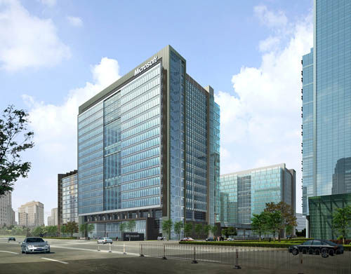
开发的目标
加强校企对接
1

Slide 4

开发的目标
解决软件开发企业核心难题
缺乏
高端
技术
人才
缺乏
开发
标准
代码
复用性低
技术
风险
难于
把控
2

Slide 5

开发的目标
降低企业成本
招聘成本
3

Slide 6

开发的目标
降低企业成本
培训成本
4

Slide 7

开发的目标
降低企业成本
研发成本
5

Slide 8

开发的目标
增强企业竞争力
很高的
开发效率
企业A
企业B
应用企业
6

Slide 9

开发的目标
增强企业竞争力
有保障的
软件质量
7

Slide 10
1
开
发
的
目
标
2
现
存
的
问
题

Slide 11
现存的问题
技术门槛高、风险大
企业
人员缺乏
开发效率低
产品质量差
1
2
3
4
◆ 招聘困难
◆ 培训困难
◆ 流失严重
8

Slide 12
现存的问题
培训内容和企业实际使用的内容不匹配
企业
培训机构
就业率低
1
2
9

Slide 13
现存的问题
所学知识和企业实际使用的不匹配
培训机构
应届
毕业生
动手能力弱
知识面窄
1
2
3
10

Slide 14
1
开
发
的
目
标
2
现
存
的
问
题
3
框
架
的
特
点

Slide 15
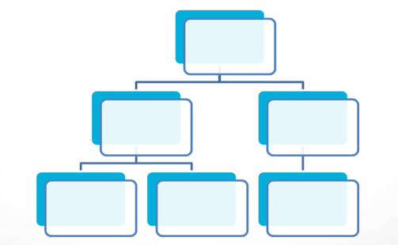
框架的特点
e. 规范开发
a. 易于学习
e. 规范开发
a. 易于学习
b. 易于使用
f. 封装技术细节，降低技术难度
b. 易于使用
f. 封装技术细节，降低技术难度
c. 开发效率高
g. 保障软件性能和质量
c. 开发效率高
g. 保障软件性能和质量
d. 提高代码复用
h. 支持常用开发平台
d. 提高代码复用
h. 支持常用开发平台
11

Slide 16
1
开
发
的
目
标
2
现
存
的
问
题
3
框
架
的
特
点
4
我
们
的
想
法

Slide 17

我们的想法
框架和开发标准免费提供给企业使用
联合培训机构，对学生进行培训
培训机构按框架标准培训学生
软件开发企业接收经过培训的学生
使用开发框架来开发软件
12

Slide 18
1
开
发
的
目
标
2
现
存
的
问
题
3
框
架
的
特
点
4
我
们
的
想
法
5
影
响
的
机
构

Slide 19
影响的机构
科技园区
软件企业
培训机构
培训人才
13

Slide 20
1
开
发
的
目
标
2
现
存
的
问
题
3
框
架
的
特
点
4
我
们
的
想
法
5
影
响
的
机
构
6
推
广
的
步
骤

Slide 21
推广的步骤
管理部门合作
参与机构调查
签署合作协议
培训
毕业生
入驻企业
科委
企业意向
培训机构
发改委
培训机构意向
企业
园区
学生意向
学生
14
14

Slide 22

谢谢

